Slide 1

B2: Betoog

Slide 2
B2: betoog
Schrijf een betoog over een van de volgende onderwerpen:
A: taal in het hoger (kunsten)onderwijs.
B: kunst en maatschappelijk engagement.
Notes:
Al stellingen bedacht? Voorkeur? Standpunten?
Tekstboekje uitdelen en laten brainstormen over stellingen en standpunten.

Slide 3
B2: Mogelijke stellingen
A: taal in het hoger (kunsten)onderwijs.
Elke student moet een verplichte taaltoets doen.
Taal heeft niets te maken met kunst.
Taal is meer dan alleen correct spellen.
…
B: kunst en maatschappelijk engagement.
Kunstenaars moeten zich uitspreken over de maatschappij.
Kunst staat los van de maatschappij.
De overheid moet kunst subsidiëren.
…
Notes:
Al stellingen bedacht? Voorkeur? Standpunten?
Tekstboekje uitdelen en laten brainstormen over stellingen en standpunten.

Slide 4
B2: standpunten
Ten aanzien van de stelling:
Positief standpunt ik ben het ermee eens dat …
Negatief standpunt ik ben het er niet mee eens dat …
Zero-standpunt ik weet niet of …
Ga ervan uit dat de lezer het zero-standpunt inneemt en dat jij haar wil overtuigen van jouw positief of negatief standpunt.

Slide 5
B2: standpunten
Daarnaast:
Feitelijk standpunt
Waarderend standpunt
Sturend standpunt
Notes:
Uitleggen dat feitelijk standpunt niet zoveel aanleiding geeft tot twisten. Waarderend standpunt is persoonlijk en daarom snel(ler) op te lossen.

Slide 6
B2: standpunten
Kies je stelling en formuleer je standpunt.
Extra: denk vast na over de formulering ervan in de IB.
Expliciete formulering:
Ik vind dat de meest recente spellingshervorming een verbetering is.
Ik vind niet dat de meest recente spellingshervorming een verbetering is.
Signaalwoorden:
Beasts was een serie momentopnamen en daarom was het moeilijk evolutie als een vloeibaar proces te laten zien.
Alles stond er nu opeens wel erg helder, begrijpelijk en concreet in. daar wilde ze haar vingers liever niet aan branden. In een enkel geval lijkt duidelijk schrijven dus van hogerhand domweg te worden ontmoedigd.
Vraagvorm:
Verdringen programmamakers zich nu al niet allemaal om nieuwsprogramma’s te maken? Ze lopen elkaar omver. Zelfs Microsoft. Omdat ze weten dat de enige televisie die overblijft waar wij naar zullen kijken is óf een film waar je extra voor betaalt, óf live televisie die je niet steeds kunt onderbreken met reclame.
Ironie:
Zo is het grondidee van Mulisch eigenlijk dat God best wel eens niet zou kunnen bestaan en hij alleen maar een wensdroom van de mensheid is. Welk een grootse gedachte! Kom daar maar eens als eerste op!

Slide 7
B2: betoog
Voorwaarden voor het betoog:
Gebruik voor je betoog ca. 400 tot 550 woorden.
Zorg ervoor dat in je betoog de volgende onderdelen voorkomen:
Een pakkende inleiding;
Een duidelijk standpunt;
Ten minste twee argumenten voor jouw standpunt;
Een mogelijk tegenargument dat je weerlegt;
Een conclusie.
Maak je gebruik van bronnen, zorg er dan voor dat je hier op de correcte wijze naar verwijst!

Slide 8
De klassieke IBAAC
Exordium | prooimion | inleiding aandacht trekken, leergierig en welwillend maken
Narratio | diegesis | feitenoverzicht bondige, duidelijke en aannemelijke uiteenzetting van de toedracht
Propositio | prothesis | hoofdstelling
Partitio | diaresis | aankondigende indeling van de argumentatie
Argumentatio | pisteis | argumentatie
confirmatio | bebaiosis | onderbouwing van eigen stelling
refutatio | lysis | weerlegging argumenten tegenpartij
Peroratio | epilogos | slot
recapitulatio | anakephalaiosis | herhaling, samenvatting
affectus | eidos pathetikon | beroep op het gevoel
I
B
A
A
C

Slide 9
B2: argumentatie
Enkelvoudige argumentatie
Standpunt (1)
Argument (1.1)
Voorbeeld
Ik denk niet dat die vacature binnenkort wordt vervuld (1), want er zijn nog helemaal geen reacties binnen op de advertentie (1.1).

Slide 10
B2: argumentatie
Meervoudige argumentatie (combinatie van meerdere enkelvoudige argumentatie)
Standpunt (1)
Argument (1.1) + Argument (1.2) + Argument (1.3)
Voorbeeld
Ik denk niet dat die vacature binnenkort wordt vervuld (1), want er zijn nog helemaal geen reacties binnen op de advertentie (1.1), het salaris dat ze bieden is niet meer van deze tijd (1.2) en de eis van tenminste zes jaar in een vergelijkbare functie, is veel te hard geformuleerd (1.3).

Slide 11
B2: argumentatie
Nevenschikkende argumentatie (je hebt beide deelargumenten nodig!)
Standpunt (1)
Argument (1.1a) Argument (1.1b)
Voorbeeld
Feyenoord moet zeker van Ajax kunnen winnen (1), want Ajax heeft afgelopen zondag nog van FC Utrecht verloren (1.1a). Bovendien heeft Feyenoord drie weken geleden juist van datzelfde FC Utrecht nog overtuigend gewonnen (1.1b).

Slide 12
B2: argumentatie
Onderschikkende argumentatie (argumenten worden ondersteund door subargumenten)
Standpunt (1)
Argument (1.1)
Subargument (1.1.1)
Subsubargument (1.1.1.1)
Voorbeeld
Ik vind dat je alleen muziek mag downloaden als je er ook voor betaalt (1), want dat is wel zo eerlijk ten aanzien van de artiest (1.1). Die loopt namelijk inkomsten mis door dat gratis downloaden (1.1.1) Ik las laatst over een bekende artiest die er maar een baan bij heeft genomen, omdat hij zo weinig verdient (1.1.1.1).

Slide 13
B2: argumentatie
Argumentatie moet aan twee criteria voldoen:
Kwalitatief: je geeft de beste argumenten
Kwantitatief: je geeft voldoende argumenten (meer dan 1)
Verschillende typen argumentatie:
Zakelijk argument: feiten (logos)
Emotioneel argument: persoonlijk gevoel (pathos)
Moreel argument: normen en waarden (ethos)

Slide 14
B2: tegenargument (tweede A)
Laat zien dat je op de hoogte bent van mogelijke bezwaren.
Geef dus ook een argument tegen jouw standpunt.
Je moet dit argument uiteraard wel weerleggen.
Het is fijn dat de aarde opwarmt (standpunt), want dan kunnen we in ons eigen land lekker veel zonnen (argument voor). Maar de kans dat je huidkanker krijgt wordt daardoor wel een stuk groter (argument tegen). Als je je echter genoeg insmeert met zonnebrandolie en niet te lang in de zon blijft, is er niets aan de hand (weerlegging).

Slide 15
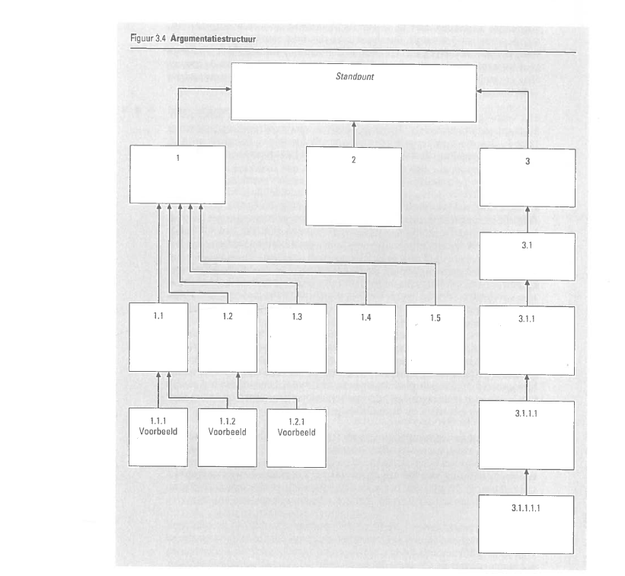
B2: argumentatieschema

Slide 16
B2: argumentatieschema
Standpunt
Het vrouwenwielrennen verdient meer aandacht
A1
er is behoefte
A2
meer informatie
A3
meer zendtijd
A4
meer koersen
TA5
geen animo
A2.1
voorbeeld
tijdschriften
TA5.1
voorbeeld
minder geld
A1.1
talent
A1.2
markt
TA3
dat kan niet
TA4
gebeurt al
WL5
schuld van media
WL3.1
eerste
uren
WL3.2
voorbeeld
P-N & T-A
TA4.1
voorbeeld
Tour de F
A1.1.1
voorbeeld
teams
A1.1.2
voorbeeld
topsporters
A1.2.1
voorbeeld
heuvelrug
A1.2.2
voorbeeld
blogs en tijd-
schriften
WL4
minder
aandacht

Slide 17
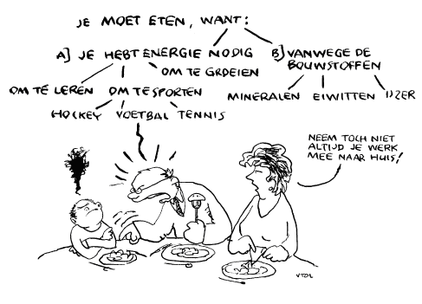
B2: argumentatieschema
Maak een argumentatieschema voor jouw betoog.

